Slide 1

Preservation of Library
Materials : Problem and
Perspective

Slide 2
Nama Kelompok 17
1
Lailatul Khusniah
071911633004
2
Kharisma Nur Sa’diah
071911633025
3
Mirza Sinta Abdillah
071911633045
4
Delvia Ferdianti Putri
071911633095
5
Khoirul Falah
071911633099

Slide 3
IDENTITAS JURNAL
Judul Jurnal : DESIDOC Library and Information Technology
Judul Artikel : Preservation of Library Materials : Problem
and Perspective
Volume : 29 No : 04 Hal : 37-40
Tanggal : July 2009
ISSN : -
DOI : https://doi.org/10.14429/djlit.29.4.260
Author : Adupa Sunil dan K. Praveen Kumar

Slide 4
LATAR BELAKANG MASALAH
Perpustakaan merupakan suatu lembaga atau tempat yang digunakan
untuk menyimpan koleksi baik itu yang berbentuk buku atau non buku.
Perpustakaan juga bertanggung jawab merawat koleksi serta membuatnya dapat diakses untuk memenuhi kebutuhan penggunanya. Dari berbagai
macam koleksi yang dimiliki, untuk merawatnya juga memerlukan cara
yang berbeda-beda agar tidak terjadi kerusakan pada koleksi. Maka dari
itu perlu diketahui berbagai cara dalam merawat macam-macam koleksi,
serta mengetahui berbagai macam perusak yang dapat merusak koleksi.
Selain itu, merupakan tanggung jawab pihak berwenang untuk melakukan sebuah pelestarian koleksi agar dapat diakses dengan mudah oleh publik.

Slide 5
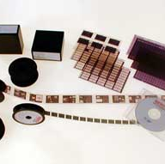
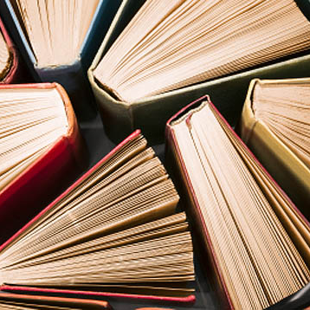
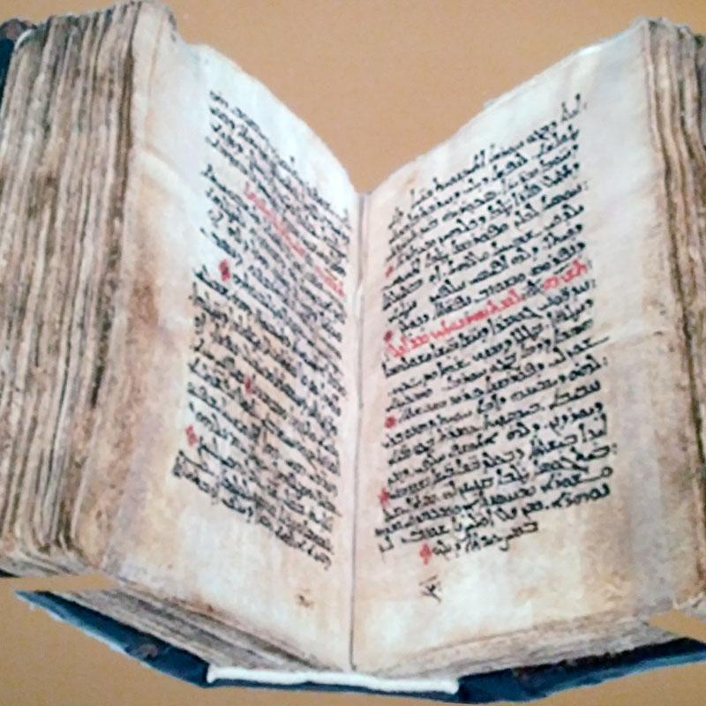
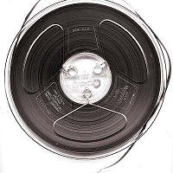
FOKUS MASALAH
Dalam jurnal ini akan dibahas gambaran mengenai cara melestarikan bahan pustaka baik buku dan non-buku dari bahan-bahan yang
berpotensi mencemarinya.

Slide 6
METODE dan TEORI
TEORI
Menurut SR Ranganathan yang mengemukakan
bahwa mendefinisikan perpustakaan, “sebagai lembaga/lembaga publik yang bertugas merawat koleksi buku dan tugas membuatnya dapat diakses oleh mereka yang membutuhkan. Merupakan tanggung jawab pihak berwenang untuk melestarikan koleksi dan membuatnya dapat diakses oleh publik ”.
METODE
Jurnal ini menggunakan metode kualitatif deskriptif dimana pembahasan berpusat pada bagaimana memberikan gambaran tentang cara menghemat bahan pustaka karena materi yang ada pada perpustakaan beraneka ragam serta membutuhkan bentuk upaya pengawetan.
Menurut Sir Hilary Jenkinson, “merawat koleksi buku berarti melindungi koleksi dari kerusakan empat musuh, yaitu api, air, serangga, dan manusia”.

Slide 7
ANALISIS dan HASIL
Selain penyedia layanan informasi, perpustakaan juga bertanggung jawab atas semua koleksi yang ada,
dengan cara menjaga, merawat, dan melestarikan, mengapa demikian karena banyak terjadi kerusakan pada
bahan koleksi disebabkan oleh beberapa faktor, yaitu alam (suhu udara), serangga, dan manusia.
Untuk mengatasi hal tersebut pustakawan dituntut untuk melakukan pelestarian bahan koleksi yang ada
di perpustakan dengan cara menjaga suhu udara di dalam perpustakaan, penggunaan bahan kimia untuk
membasmi serangga yang merusak bahan koleksi, dan meningkatan keamanan perpustakaan sehingga
tidak ada lagi pencurian, perobekan hingga perusakan koleksi perpustakaan. Tujuan dari pelestarian
bahan koleksi perpustakaan sendiri agar koleksi yang ada tidak rusak, kandungan informasinya masih
tetap utuh sehingga bisa digunakan untuk pengembangan ilmu pengetahuan lebih lanjut, dan dapat
diteruskan ke generasi selanjutnya.

Slide 8
KESIMPULAN
Preservasi adalah tindakan yang sangat penting untuk melindungi koleksi yang ada di perpustakaan. Pustakawan dituntut untuk mengerti dan mampu melakukan tindakan preservasi ini, sehingga kondisi perpustakaan, tata letak koleksi, perlakuan pemustaka terhadap koleksi, serta penanganan koleksi adalah tanggung jawab pustakawan. Selain itu, pustakawan harus mampu untuk menemukan solusi dari permasalahan yang muncul terkait perlindungan koleksi perpustakaan sesuai dengan perkembangan dan perubahan yang terjadi. Upaya ini dilakukan guna menjaga informasi agar tetap dapat diakses oleh pemustaka yang membutuhkan.

Slide 9
Thank you

